Slide 1
Several limitations of transformer explainability The direction the transformer should go further
박상민 / 오민아 / 유재상

Slide 2
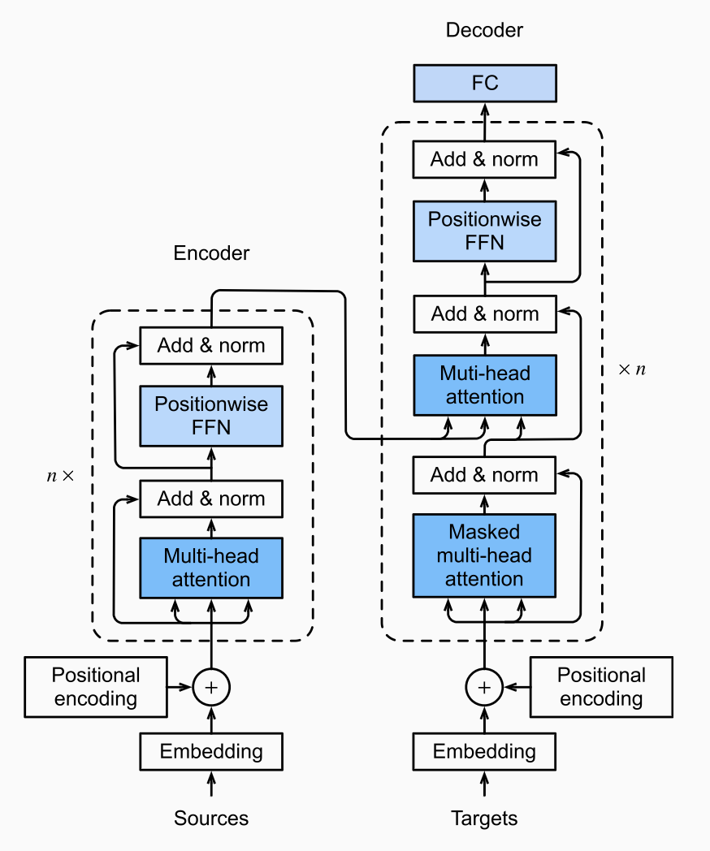
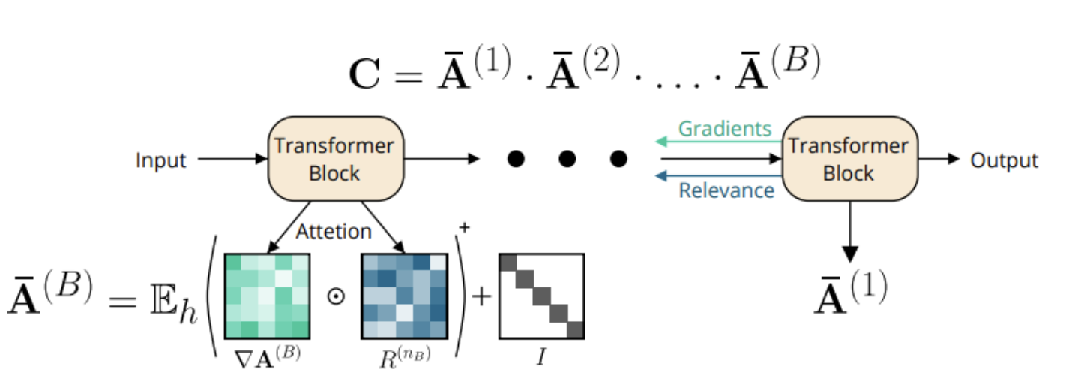
Transformer Interpretability beyond attention visualization (참고논헌)
ⅰ) Introduction
Tested Transformer-Explainability with Animals - 10 Image classification Dataset
4 Limitations
LRP with Gradient & Relevancy propagations
Notes:
아키택쳐 적으로 로직자체를 바꾸기보다는, 기존에 아키택쳐가 설명성을 높여주었다고 했는데, 예시들을 통해 몇가지 한계점 혹은 더 보완해야할 방향성에 대해서 설명

Slide 3
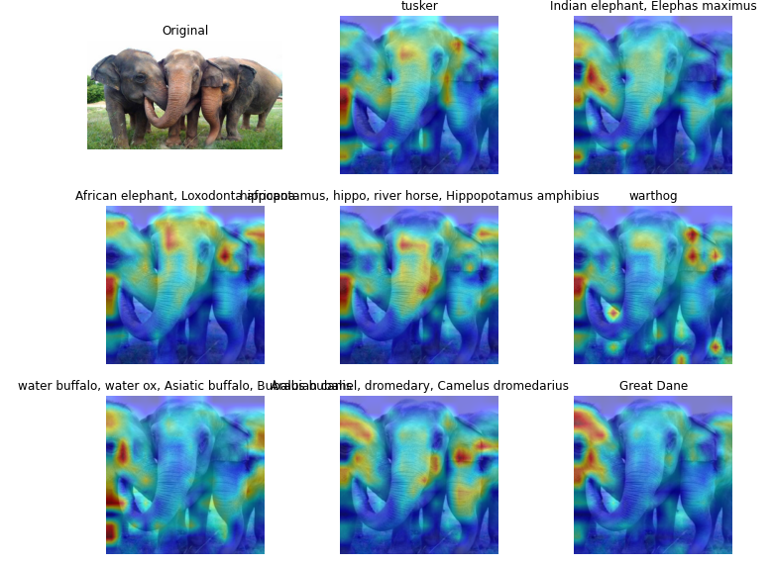
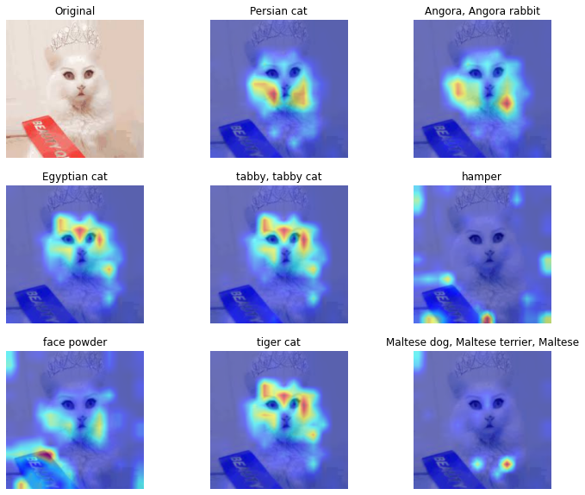
Limitation 1) Heatmap or feature map’s plotting does not properly explain the difference between classes
ⅰ) Introduction
Notes:
Probability 가 높은 순서로 하여금 top 8 을 표현. 히트맵을 통해, 설명가능하다고 하는 부분에 대해서 우리는 충분히 합당하고 생각할 수 있을까?

Slide 4
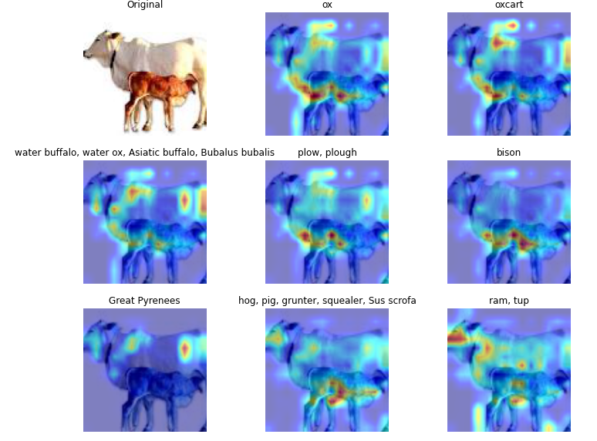
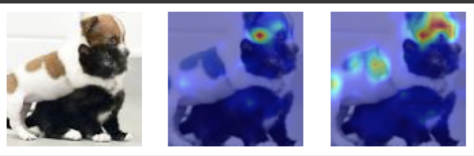
Limitation 2) The model's performance is poor for complicated images compared to simple images that are physically separated between the two.
ⅰ) Introduction
overlapping objects
Notes:
두가지 이상의 객체가 physical하게 떨어져 있는 easy problem 에 비해, 두 객체가 겹쳐있는 hard problem은 잘 풀지 못함.
즉, 대상이 2개라고도 보지 못함.

Slide 5
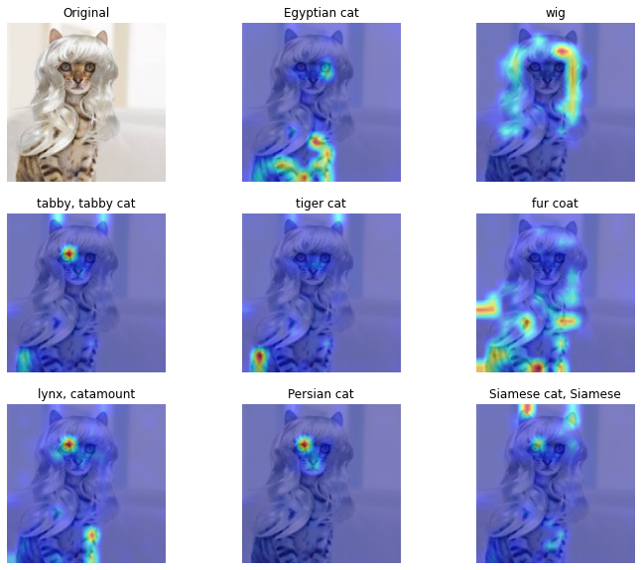
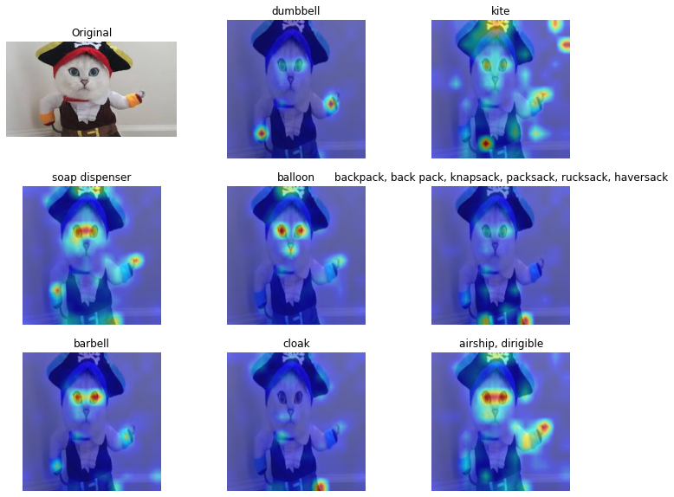
Limitation 3) Poor explainability even with a slight variation from the original input
ⅰ) Introduction
Notes:
조금의 변형을 주었을때의 설명 가능성이 굉장히 낮아짐.
고양이를 판단하는 모델의 경우, 고양이에게 옷을 입히거나 가발을 씌는 등,
우리 인간은 본판은 그대로 라고 생각하지만, 모델 너무나 달라짐.

Slide 6
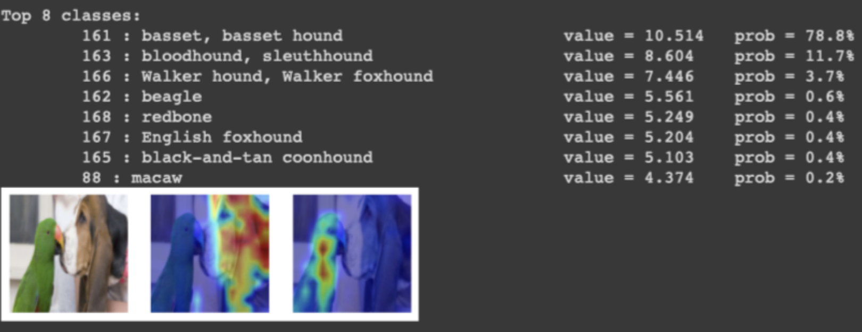
Limitation 4) Limitations of logic for judging probability itself (soft max simple)
ⅰ) Introduction
Parrot is predicted to be less than 0.1%, but when it is actually plotted, it explains well
→ Need to improve the calculation of probability
Notes:
Probability 자체에 대해서도 문제가 있다. 저자는 단순 soft max 를 통해서 값을 도출했다.
혹은 앞단의 아키택쳐의 문제일 수도 있다.
그러나, 아래의 예시처럼, 앵무새는 class는 top 8 즉 0.2%도 미쳐 안되는 확률을 갖고 있으나, 실제로 인위적으로 값을 넣어주면 잘 모사를 하는 것을 볼 수 있다.

Slide 7
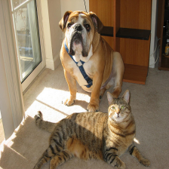
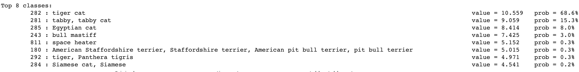
맨 처음 이 사진을 보고 어떤 것들이 보이시나요?
ⅱ) Method
i) 종합적인 정보 - 2마리의 객체 (개, 고양이) - 각 객체 별 수
ii) 상세 정보
- 나이
- 성별
- 종
→ ＂인간 사고적인” 결과값

Slide 8
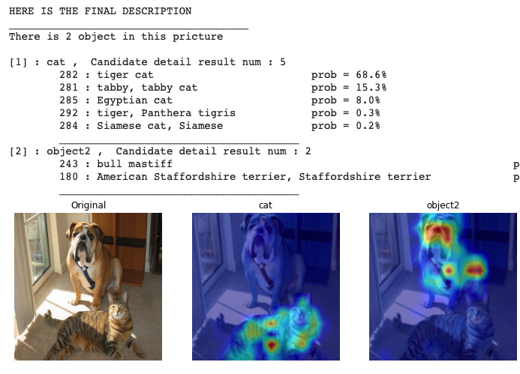
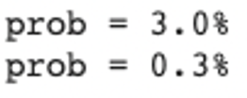
Overview
ⅱ) Method
1) Clustering
It should be possible to derive the final output similar to the human mind
→ How can computer cluster the final output expressed in numbers similarly?
2) Global name
Need a global name that represents a cluster
→ How should be the representative object name given?
Notes:
우리는 그 중에 한 부분을 further explain을 위해 시도해보았다.
즉, 설명가능하다고 하는 부분은 우리 “인간”이 느끼기에 모델이 얼마나 잘 설명해주고 있는가. 즉, 인간 중심적으로 판단이 되어야 한다.

Slide 9
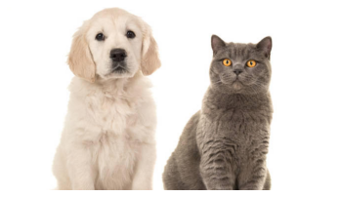
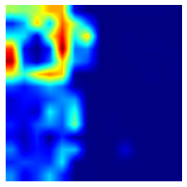
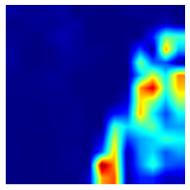
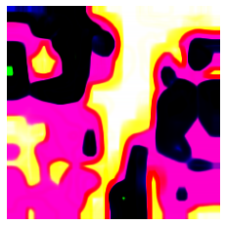
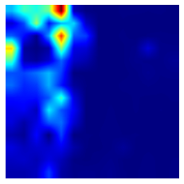
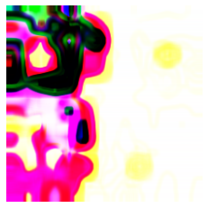
1) Clustering
ⅱ) Method
Similarity can be found in more detail by considering only the part in the feature map after background is removed.
Original
Case 1
46% sim
Clustering based on threshold
Case 2
Candidate with a prediction probability < 1% is not considered
75% sim
from skimage.metrics import structural_similarity
Notes:
먼저 여러 실험을 돌린 이후에,
뒷 배경이 있음으로 인해, 두 예측값간의 유사도에 큰 영향을 줌.
따라서, 뒷 배경을 지운 상황속에서 유사도를 판단.
어떤 종류의 문제인지에 따라서, threshold값이 달라짐.

Slide 10
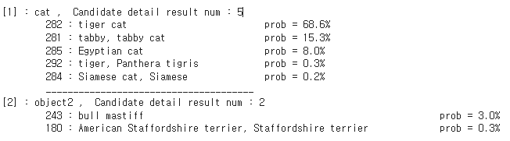
2) Global Name
ⅱ) Method
If there are overlapping words
→ choose the word that appears the most
2) If there are no overlapping words
→ [Object + index] Since the computer cannot determine what it is
Notes:
컴퓨터는 clustering을 해도, 이게 대표적으로 어떤 사물인지 알 수가 없다.
앞단에서 각 clustering을 시행하고 난 뒤에, 그에 해당하는 global name을 만드는 과정
여기서는 아주 간단하게 각 객체 내에서 중복되는 이름으로 단순하게 구하였다.
이 상황속에서, 겹치는 단어가 없는 경우는 ’Object + index’로 표현하여, 사용자가 하여금 판단을 하도록 진행.

Slide 11
Improve explainability using structures similar to “how humans view and infer images”
ⅲ) Results
Determine the number of objects that can be viewed from the image
Subsequently give details of the object
This structure is more similar to how humans view and infer images.
→ “Increased accountability“
Notes:
그래서 보다 인간의 사고와 유사하게 모델의 output 판단을 유사하도록 naïve하게 짜보았다.

Slide 12
THANK YOU ☺

